Slide 1
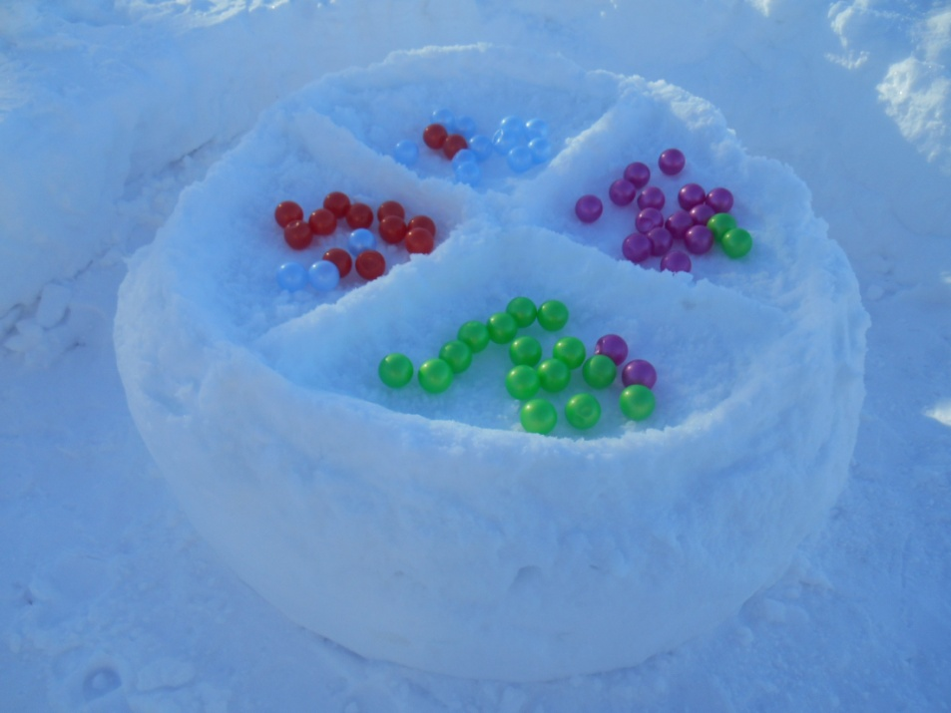
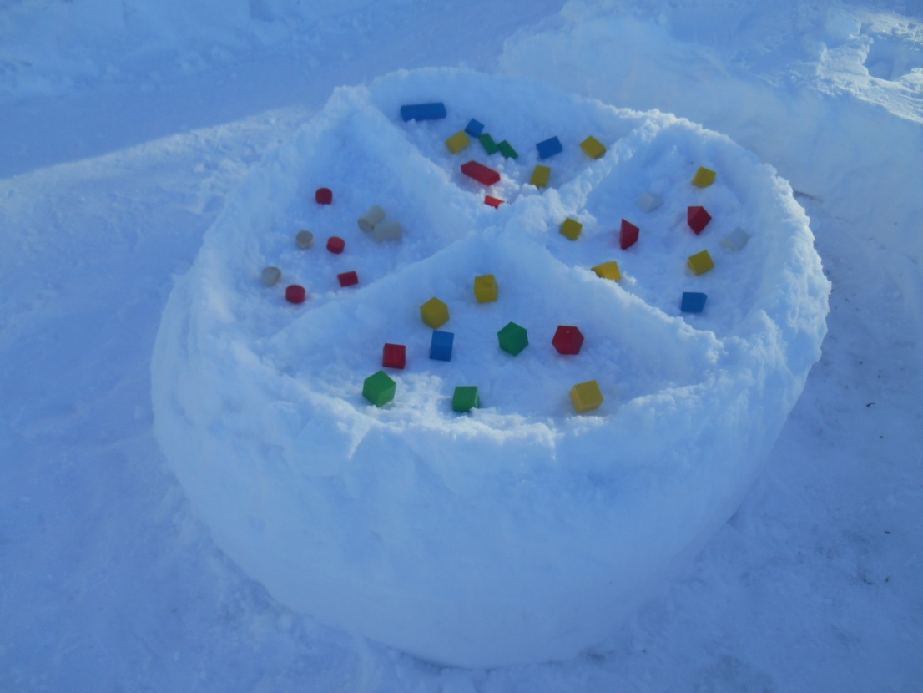
РАЗЛОЖИ ПО ЦВЕТУ»
«РАЗЛОЖИ ФИГУРЫ ПО ФОРМЕ»

